Slide 1


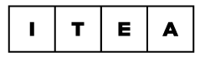
IT Education
Academy
Объекты
WWW.ITEA.UA

Slide 2
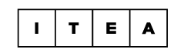
Объекты
www.itea.ua
1
Что такое объект
2
Объекты, их свойства и методы
3
Создание объектов
4
Перечисление свойств объекта
5
Что такое «this»?
6
Вложенные объекты

Slide 3
Что такое объект
www.itea.ua
Объект — это совокупность связанных данных и/или функциональности, которые обычно состоят из нескольких переменных и функций, которые называются свойства и методы, если они находятся внутри объектов.
В JavaScript объект — это самостоятельная единица, имеющая свойства и определенный тип.
Объект «Собачка»
Свойства:
Порода;
Кличка;
Пол;
Окрас;
Возраст;
Характер.
Методы:
Спать;
Бегать;
Грызть косточку;
Вилять хвостом;
Гонять голубей;
Лаять.

Slide 4
Как это выглядит в JS
www.itea.ua
var dog = {
name: ”Тузик”,
age: 2,
gender: 'male’,
eat: function() {
alert(“Тузик кушает”);
},
bark: function() {
alert(“Гав!!!”);
}
};
var dog = {
name: ”Тузик”,
age: 2,
gender: 'male’,
eat: function() {
alert(“Тузик кушает”);
},
bark: function() {
alert(“Гав!!!”);
}
};
Имя объекта
Свойства
Методы

Slide 5
Создание объектов
www.itea.ua
var obj = new Object(); // (1)
var obj = {}; // (2)
obj.prop1 = true;
obj.prop2 = “string”;
obj.prop3 = [1, true, “hello”];
obj.prop4 = 99;
obj.method1 = function(){
…….
};

Slide 6
Обращение к свойствам и методам объектов
www.itea.ua
var obj = {};
obj.test = 12; // == obj[“test”] = 12;
//var name = “test”;
//obj[test] = 12;
alert(obj.test); // 12
alert(obj[“test”]); // 12
alert(obj.blablabla); // undefined
obj.doSomething = function(n){
alert(“I did something “+n+” times”)
};
obj.doSomething(5); // I did something 5 times

Slide 7
Перечисление свойств объекта
www.itea.ua
for …. in - проходит через перечисляемые свойства объекта в произвольном порядке. Он пройдёт по каждому отдельному элементу.
var obj = {
a: 1,
b: 2,
c: 3
};
for (var prop in obj) {
console.log("obj." + prop + " = " + obj[prop]);
}
// "obj.a = 1"
// "obj.b = 2"
// "obj.c = 3"
var obj = {
a: 1,
b: 2,
c: 3
};
for (var prop in obj) {
console.log("obj." + prop + " = " + obj[prop]);
}
// "obj.a = 1"
// "obj.b = 2"
// "obj.c = 3"

Slide 8

с
www.itea.ua
this
Ключевое слово this, ссылается на текущий объект, внутри которого пишется код.
this гарантирует, что используется верное значение, когда контекст элемента изменяется

Slide 9
Что такое «this»?
www.itea.ua
var dog = {
name: ”Тузик”,
age: 2,
gender: 'male’,
introduce: function() {
alert(“Привет! Меня зовут ” +this.name+ ”. Мне “ +this.age+ “ годиков.
Гав-гав!”);
},
bark: function() {
alert(“Гав!!!”);
}
};

Slide 10
Работа со свойствами объекта с помощью методов
www.itea.ua
1
Object.defineProperty
2
Object.defineProperties
3
Object.getOwnPropertyNames
4
Object.hasOwnProperty

Slide 11
Object.defineProperty(obj, prop, descriptor)
www.itea.ua
Аргументы:
obj - Объект, в котором объявляется свойство.
prop - Имя свойства, которое нужно объявить или модифицировать.
descriptor - Дескриптор – объект, который описывает поведение свойства.

Slide 12
Подробнее о descriptor
www.itea.ua
В нём могут быть следующие поля:
value – значение свойства, по умолчанию undefined
writable – значение свойства можно менять, если true. По умолчанию false.
configurable – если true, то свойство можно удалять, а также менять его в дальнейшем при помощи новых вызовов defineProperty. По умолчанию false.
enumerable – если true, то свойство просматривается в цикле for..in и методе Object.keys(). По умолчанию false.
get – функция, которая возвращает значение свойства. По умолчанию undefined.
set – функция, которая записывает значение свойства. По умолчанию undefined.
Чтобы избежать конфликта, запрещено одновременно указывать значение value и функции get/set. Либо значение, либо функции для его чтения-записи, одно из двух. Также запрещено и не имеет смысла указывать writable при наличии get/set-функций.

Slide 13
Пример
www.itea.ua
var user = {};
// 1. простое присваивание
user.name = "Nick";
// 2. указание значения через дескриптор
Object.defineProperty(user, "name", {
value: "Nick",
configurable: true,
writable: true,
enumerable: true
});
var user = {};
// 1. простое присваивание
user.name = "Nick";
// 2. указание значения через дескриптор
Object.defineProperty(user, "name", {
value: "Nick",
configurable: true,
writable: true,
enumerable: true
});
Более подробно можно прочитать об этих методах можно:
https://learn.javascript.ru/descriptors-getters-setters

Slide 14
Вложенные объекты
www.itea.ua
var country = {
name: "Швейцария",
languages: ["немецкий", "французский", "итальянский"],
capital:{
name: "Берн",
population: 126598
},
cities: [
{ name: "Цюрих", population: 378884},
{ name: "Женева", population: 188634},
{ name: "Базель", population: 164937}
]
};
Вложенные объекты

Slide 15

Практика!
www.itea.ua

Slide 16
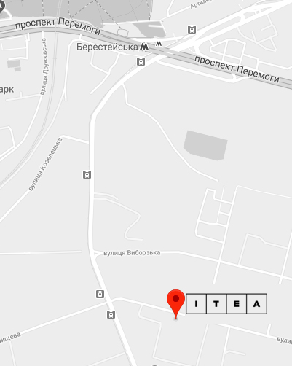

м.Шулявка
КОНТАКТНЫЕ ДАННЫЕ
ITEA
ЖК “Smart House”, ул. Машиностроительная, 41 (м.Берестейская)
+38 044 590 08 38
facebook.com/Itea
info@itea.ua
itea.ua

